Slide 1
Gestión de almacenamiento de la información

Slide 2
Gestión de almacenamiento de la información
Introducción
Rendimiento
Disponibilidad
Accesibilidad
Medios de almacenamiento
Almacenamiento redundante y distribuido

Slide 3
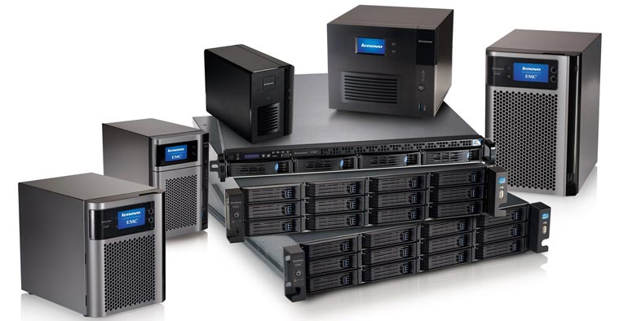
Gestión de almacenamiento de la información
Introducción
Todo equipo informático dispone de un sistema de almacenamiento para guardar los datos.
La mayoría de veces, el sistema de almacenamiento está constituido por uno o varios discos duros. El sistema de almacenamiento debe ser sofisticado (en mayor o menor medida), pero todos necesitan unas condiciones mínimas de trabajo.

Slide 4
Gestión de almacenamiento de la información
Introducción
Hacer trabajar a los discos duros en condiciones extremas puede producir una avería física que como consecuencia podría hacer imposible acceder a la información que contiene.
Los 3 elementos principales a proteger:
El software
El hardware
Los datos
*Los datos son el principal elemento de los 3, ya que es el más amenazado y seguramente, el más difícil de recuperar.

Slide 5
Gestión de almacenamiento de la información
Introducción
Contra cualquiera de los 3 elementos se pueden realizar multitud de ataques o dicho de otra forma, están expuestos a diferentes amenazas, que podremos dividir en los siguientes grupos:
Interrupción: Un ataque se identifica como interrupción, si se hace que un objeto de sistema, se pierda, quede inutilizable, o no disponible.
Interceptación: Se tratara de una interceptación si un “elemento” no autorizado consigue un acceso a un determinado objeto del sistema.
Modificación: Una modificación si además de conseguir el acceso, consigue modificar el objeto, se puede considerar un caso especial de la modificación la destrucción, entendiéndola como una modificación que deje inutilizable el objeto.
Fabricación: Se dice que un ataque es una fabricación si se trata de una modificación destinada a conseguir un objeto similar al atacado de forma que sea difícil distinguir entre el original y el fabricado.

Slide 6
Gestión de almacenamiento de la información
Introducción
Todo almacenamiento de la información requiere una serie de principios y características que mejorar:
Rendimiento
Disponibilidad
Accesibilidad

Slide 7
Gestión de almacenamiento de la información
Rendimiento
Se refiere a la capacidad de disponer un volumen de datos en un tiempo determinado. Se mide en tasas de transferencia (Mbits/s).
Las tecnologías para fabricar dispositivos de almacenamiento se caracterizan por:
Coste por bit
Tiempo de acceso
Capacidad de almacenamiento
El procesador es el elemento principal del ordenador, interesa que los datos con los que va a operar en un momento dado estén los más próximos a ellos.
*Cuando la CPU encuentra un dato que necesitan sus registros internos se intenta recuperar del nivel inmediatamente inferior (la caché), si no lo encuentra accede a la RAM y si tampoco está allí al disco duro, discos ópticos, etc.

Slide 8
Gestión de almacenamiento de la información
Rendimiento
Análisis del rendimiento según la pirámide jerárquica de memorias:
Los datos recientemente accedidos se ubican en las memorias más rápidas y estas deben estar próximas al microprocesador o a la CPU.
La memoria interna (RAM, volátil), mayor velocidad y coste, compone los 3 escalones superiores de la pirámide (Registros internos, memoria caché y memoria RAM).
Los niveles inferiores (discos magnéticos, ópticos y cintas magnéticas) se suelen agrupar con nombre de memoria externa (no volátil), menor velocidad de acceso y menor coste por bit.
*Las memorias sucesivamente mayores y más lentas de mayor tiempo de acceso por bit dispondrán todos los datos potencialmente accesibles por la CPU.

Slide 9
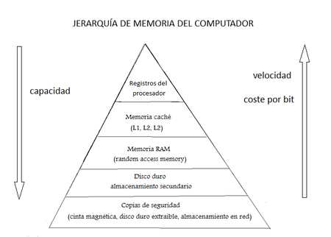
Gestión de almacenamiento de la información

Slide 10
Gestión de almacenamiento de la información
Disponibilidad
La disponibilidad trata de asegurar que la información puede ser recuperada en el momento en que se necesite. Esto es evitar su pérdida o bloqueo por ataques, malas operaciones accidentales o situaciones fortuitas o de fuerza mayor.
Las distintas técnicas que hoy favorecen la alta disponibilidad de los sistemas de almacenamiento son:
- La redundancia o duplicados de información: engloban los métodos de guardar/almacenar la información en varios lugares al mismo tiempo.
- La distribución de la información: engloban los métodos para realizar copias de la información ya guardada.

Slide 11
Gestión de almacenamiento de la información
Disponibilidad
- La redundancia o duplicados de información:
Sistemas RAID de almacenamiento.
Centro de respaldo de datos CRD
- La distribución de la información
Disponer de copias de seguridad en distintas ubicaciones geográficas
Medios de almacenamiento extraíbles y portátiles
Servidores de almacenamiento redundantes y distribuidos geográficamente con sincronización en la información que contienen
Copias de seguridad en la nube
Servicios de copias de seguridad online

Slide 12
Gestión de almacenamiento de la información
Accesibilidad
Se refiere a tener disponible la información por parte de los usuarios autorizados. Habitualmente se controla mediante técnicas de control de acceso.
Cada usuario, según sus privilegios, deberá tener acceso a cierta información concreta:
Administrador
Programador
Contable
Secretario
Etc.

Slide 13
Gestión de almacenamiento de la información
Medios de almacenamiento
Los dispositivos o unidades de almacenamiento de datos son dispositivos que leen o escriben datos en medios o soportes de almacenamiento, y juntos conforman la memoria secundaria o almacenamiento secundario de la computadora.
Estos dispositivos realizan las operaciones de lectura y/o escritura de los medios de soportes donde se almacenan o guardan, lógica y físicamente, los archivos de un sistema informático.
En primer lugar realizaremos una clasificación de los dispositivos de almacenamiento en función de varias características:
Tipo de dispositivo: magnético, óptico, magneto-óptico, memorias flash
Operaciones lectura/escritura
Acceso a la información: secuencial o directo
Dispositivos interno o externo al sistema informático
Tipo de conexión: entre el soporte de la información y la unidad lectora-escritora

Slide 14
Gestión de almacenamiento de la información
Medios de almacenamiento (Tipo de dispositivo)
Los dispositivos de almacenamiento deben tener las siguientes características:
Capacidad para presentar dos estados, para indicar el 0 y el 1
Permitir su acceso en cualquier momento, para conocer el estado existente y para poder cambiarlo, pasando de un estado a otro cuantas veces se necesite (ocupado, libre, reservado, etc.)
Conservación indefinida del estado existente mientras no se envíe una señal para cambiarlo
*No se debe confundir soporte de información con periférico. Se considera periférico a cualquier periférico de entrada-salida conectado al ordenador que sirve para leer o escribir información sobre los soportes. Es pues, el soporte, el almacén de la información y el periférico el encargado de leer y escribir información sobre dicho soporte.

Slide 15
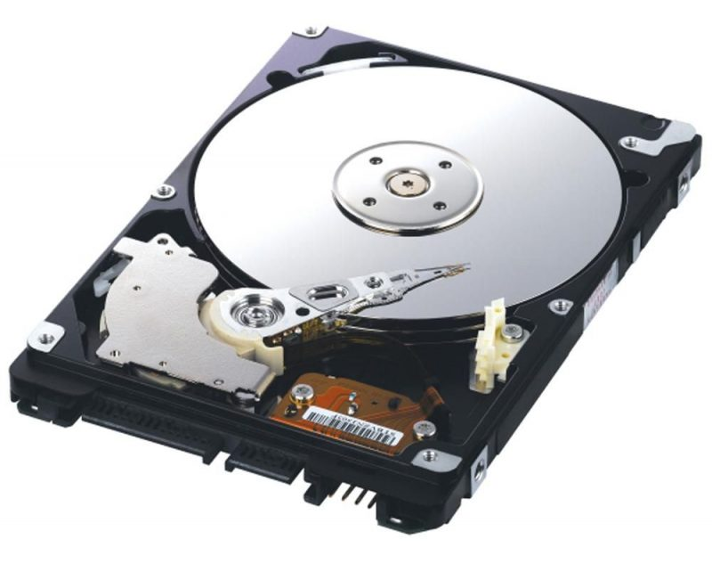
Gestión de almacenamiento de la información
Medios de almacenamiento (Tipo de dispositivo)
Los soportes más extendidos son los siguientes:
Magnéticos: La información se graba dentro de celdas que forman lineas o pistas. Cada celda puede estar magnetizada/sin magnetizar e uno de los campos magnéticos(Norte o Sur) que corresponderán a un 0 o a un 1.
Para escribir o leer una celda se emplea la electricidad para crear campos magnéticos orientados en una dirección u otra para representar 1 o 0.

Slide 16
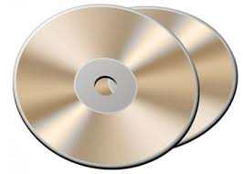
Gestión de almacenamiento de la información
Medios de almacenamiento (Tipo de dispositivo)
Ópticos: Usan la energía lumínica, mediante un rayo láser, u otro elemento lumínico, para almacenar o leer la información. Los 0s o 1s se representan por la presencia o ausencia de una señal luminosa.

Slide 17
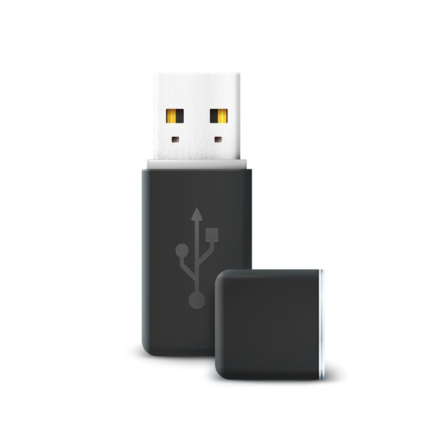
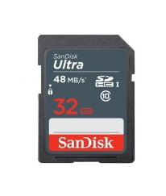
Gestión de almacenamiento de la información
Medios de almacenamiento (Tipo de dispositivo)
Flash USB: memoria que permite lectura y escritura en varias celdas al mismo tiempo, esto hace que la velocidad de almacenamiento/lectura de información sea mucho más elevada que el resto de memorias.

Slide 18
Gestión de almacenamiento de la información
Medios de almacenamiento (Operaciones lectura/escritura)
De todos los soportes se puede extraer la información almacenada, pero en algunos casos solo se puede realizar una escritura, por lo que no se podrá volver a escribir en ellos.
Podemos clasificarlos en:
- Reutilizables o regrabables: Podemos emplear el mismo soporte todas las veces que queramos
Ejemplo) cinta magnética, memoria usb, etc
- No reutilizable o de solo lectura: Una vez que se graba la información no se puede modificar, tan solo leerla.
Ejemplo) cd, dvd, etc.

Slide 19
Gestión de almacenamiento de la información
Medios de almacenamiento (Acceso a la información)
- Secuencial: Para acceder a un dato tenemos que leer o escribir todos los anteriores.
Ejemplo) la grabación de un cd vamos grabando uno a uno los datos en el orden en que queremos que aparezca)
- Directo: Podemos acceder a cualquier dato de forma casi inmediata.
Ejemplo) la lectura de un cd, disco duro, memoria USB es directa, podemos leer cualquier archivo sin necesidad de acceder a los demás

Slide 20
Gestión de almacenamiento de la información
Medios de almacenamiento (Ubicación de la unidad)
- Interna: La unidad lectora-grabadora ser localiza dentro de la carcasa del ordenador
Ejemplo) discos duros, unidades de cd
- Externa: la unidad lectora-grabadora se sitúa fuera del ordenador
Ejemplo) memoria USB,disco duro externo,unidad lectora de dvd y cd externa

Slide 21
Gestión de almacenamiento de la información
Medios de almacenamiento (Tipo de conexión)
- Removibles: El soporte que almacena la información se puede cambiar permaneciendo la unidad lectora-grabadora
Ejemplo) cd, dvd, etc.
- No removibles: El soporte que almacena la información y la unidad lectora-grabadora se encuentran unidos.
Ejemplo) Discos duros y la memoria USB.

Slide 22
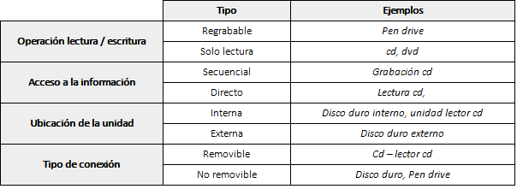
Gestión de almacenamiento de la información
Medios de almacenamiento

Slide 23
Gestión de almacenamiento de la información
Almacenamiento redundante y distribuido
Existen dos sistemas para asegurar la integridad de la información en caso de fallos o ataques al sistema:
- Sistemas RAID
- Centros de respaldo de datos

Slide 24
SISTEMAS RAID

Slide 25
Sistemas RAID
- Introducción
- Definición
- Control de errores (bit de paridad)
- Niveles de RAID
- Raid 0
- Raid 1
- Raid 0 + 1
- Raid 3
- Raid 5

Slide 26
Introducción
Uno de los principios que tiene el almacenamiento seguro de la información debe ser la disponibilidad.
La redundancia o creación de duplicados exactos de la información posibilita que ante pérdidas de información sea posible recuperar los datos.
En estas diapositivas analizaremos una de las formas asegurar la disponibilidad de los datos:
Los sistemas RAID de almacenamiento redundante

Slide 27
Definición
RAID es un sistema de almacenamiento que usa múltiples discos duros entre los que distribuye o replica datos.
Los beneficios de un RAID respecto a un único disco son los siguientes:
Mayor integridad
Mayor tolerancia a fallos
Mayor rendimiento
Mayor capacidad
*El sistema entiende el conjunto de discos que forman el sistema RAID cómo un único disco. Esto aportará diferentes ventajas dependiendo de la configuración (nivel RAID) que se utilice.

Slide 28
Control de errores
- El control de errores en configuraciones Raid se realiza a través del bit de paridad.
- El bit de paridad corresponde a un bit duplicado de un dato original. Este bit permite comprobar la integridad de los datos originales.
- No implica duplicar por completo toda la información
- Esta técnica puede ocasionar bajo rendimiento en la velocidad de un RAID.

Slide 29
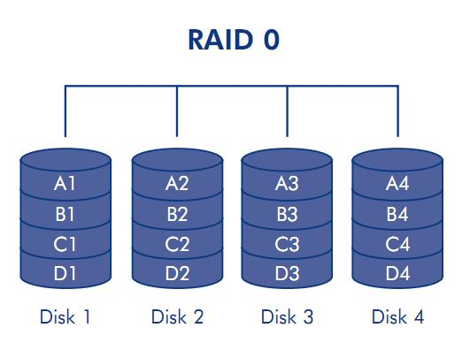
Raid 0
- Los datos se distribuyen en varios discos duros
- Gracias al rendimiento simultaneo de los discos duros, la velocidad de transferencia se multiplica por el nº de discos

Slide 30
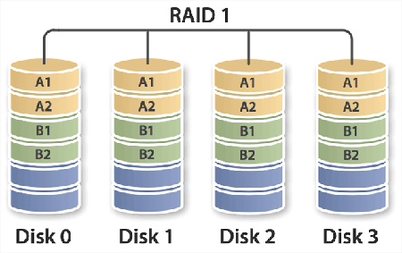
Raid 1
- Los datos se almacenan en un disco duro, y en el resto se almacena una copia en forma de espejo (a tiempo real)
- Este sistema nos permite guardar copias de seguridad de nuestros datos, es decir, la integridad de la información

Slide 31
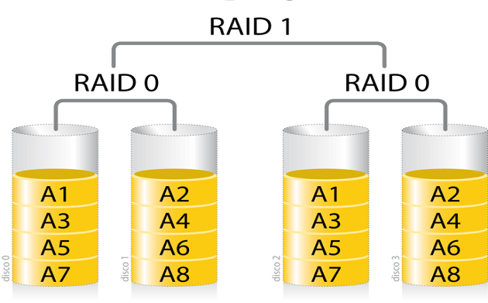
Raid 0 + 1
- Permiten mayor velocidad de transferencia (Raid 0)
- Aseguran la integridad de la información (Raid 1)

Slide 32
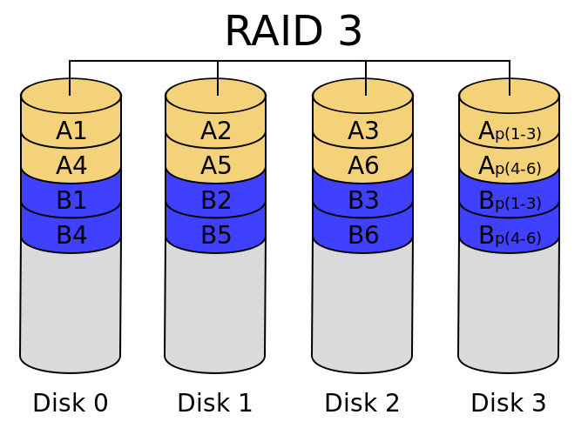
Raid 3
- Los datos se distribuyen en varios discos duros (Raid 0), y utilizan el ultimo disco para realizar el control de errores y poder asegurar la integridad de la información (bit de paridad)
- Se necesitan mínimo 3 discos para esta configuración
- Actualmente en desuso

Slide 33
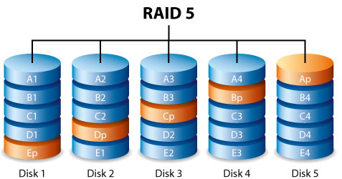
Raid 5
- Los datos se distribuyen en varios discos duros (Raid 0), y utilizan el bit de paridad para realizar el control de errores (Raid 3).
- Aseguran la integridad sin tener datos duplicados
- A diferencia del Raid 3, no se utiliza un disco específico para guardar el bit de paridad

Slide 34
CENTRO DE RESPALDO DE DATOS

Slide 35
Centro de Respaldo de datos
- Definición
- Características
- Políticas

Slide 36
Centro de Respaldo de datos
Definición
Un centro de respaldo de datos se trata de otra opción alternativa a los Sistemas RAID para posibilitar la redundancia y distribución de la información.
Es un CPD (centro de procesamiento de datos), específicamente diseñado para tomar el control de otro CPD principal en caso de contingencia o fallo.
Ejemplo CPD) https://www.youtube.com/watch?v=6vM4N3OQNCU

Slide 37
Centro de Respaldo de datos
Características
Un centro de respaldo, se diseña bajo los mismos principios que cualquier CPD, pero bajo algunas consideraciones más.
Localización totalmente distinta al CPD principal: en caso de que el daño al CPD original esté afectado por causas naturales, con esta consideración, aseguraremos que solo el principal quede dañado. Lo normal es ubicarlos entre 20 y 40 km de distancia, para que la comunicación entre ellos no quede mermada.
Equipamiento electrónico e informático totalmente compatible con el CPD principal: no es necesario duplicar todo el equipamiento, solo la parte más sensible del CPD principal. Normalmente el hardware del centro de respaldo es menos potente que el principal.
  Sala blanca: Cuando el equipamiento es exactamente igual al existente en el CPD principal
  Sala de backups: Cuando el equipamiento es similar,pero no exactamente igual

Slide 38
Centro de Respaldo de datos
Características
El equipamiento software debe ser idéntico al existente en el CPD principal, esto implica exactamente las mismas versiones y parches del software principal o de software base y de las aplicaciones utilizadas en el CPD principal, de otra manera no se podría garantizar totalmente la continuidad de operación.
Es necesario contar con una réplica de los mismos datos con los que trabaja el CPD principal. Este es el problema principal de los centros de respaldo de datos.

Slide 39
Centro de Respaldo de datos
Políticas
Para solventar el problema de la réplica de los datos, se pueden aplicar dos políticas distintas:
Copia síncrona de los datos: Se asegura que todo dato escrito en el CPD principal también se escribe en el centro de respaldo antes de continuar con otra operación.
Copia asíncrona de los datos: No se asegura que todos los datos descritos en el CPD principal se escriban en el CPD de respaldo, puede existir un desfase temporal entre ambos .
*Un centro de respaldo por sí solo no basta para hacer frente a una contingencia grave, es necesario disponer de un plan de contingencia corporativo con las actuaciones en caso de incidente.

